Slide 1

Web Socket(.NET Core)
به نام خدا
گروه برنامه نویسی هیلتن
رحیم لطفی
www.Heilton.com

Slide 2
مفاهیم پایه
Port
TCP
UDP
Server
Web Socket

Slide 3
Port
 |  | 2550
 | 1010
9215
 | 7778 | 13679
 | 1410
Tel: 021-3635

Slide 4





Port
 |  | 2550
 | 1010
9215
 | 7778 | 13679
 | 1410
IP: 192.168.2.5

Slide 5
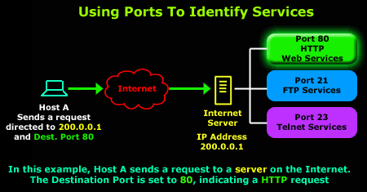
Port

Slide 6
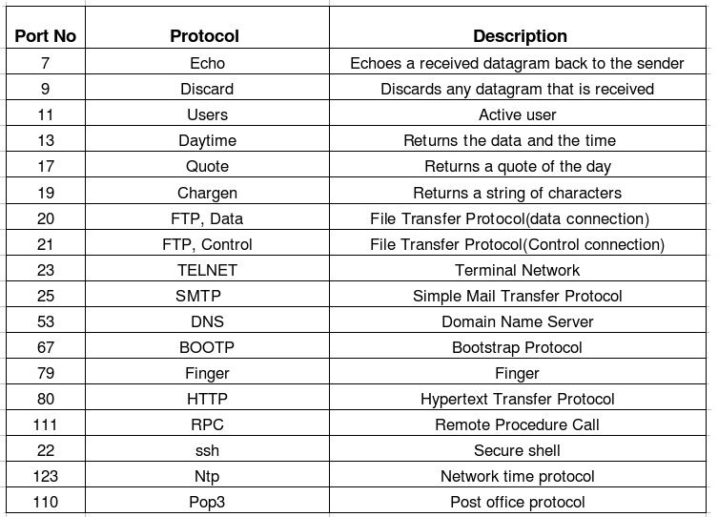
Port
A port number is a 16-bit unsigned integer, thus ranging from 0 to 65535.

Slide 7
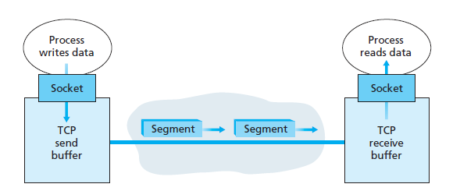
TCP Connection
TCP connection oriented

Slide 8
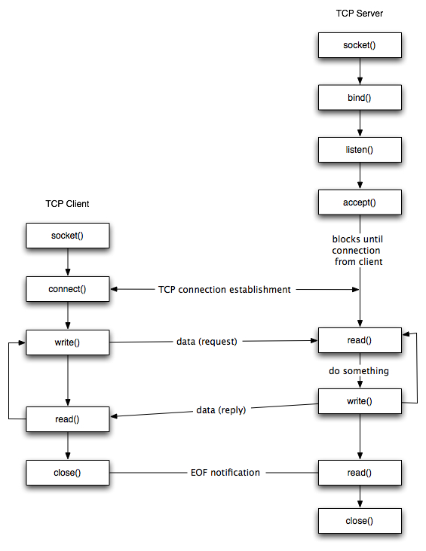
TCP Connection

Slide 9
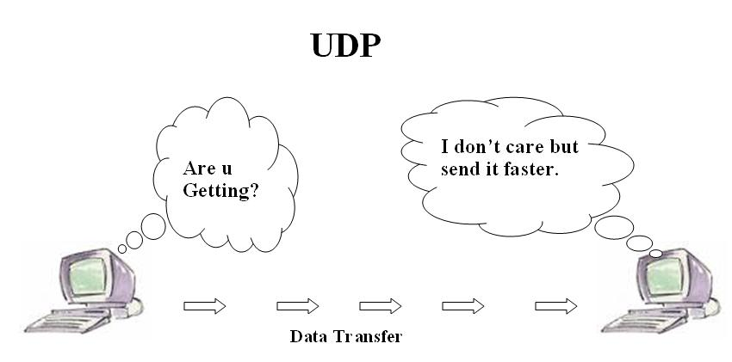
UDP

Slide 10
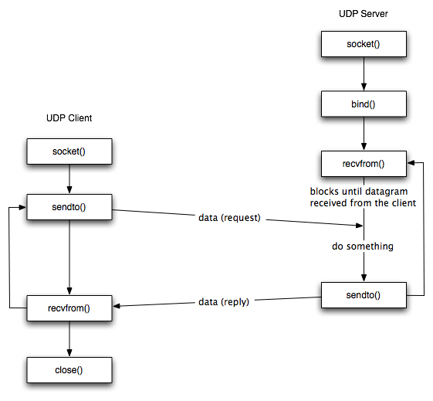

Slide 11
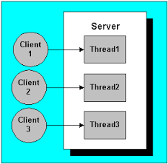
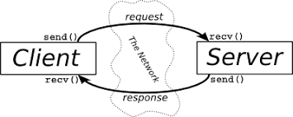
Server

Slide 12
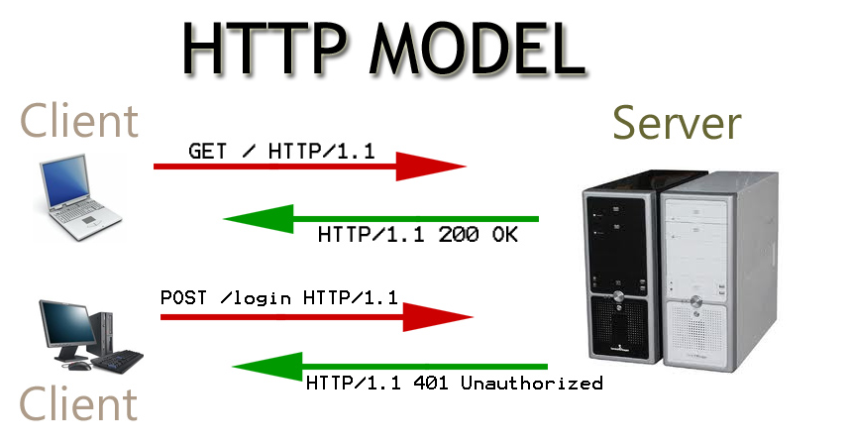
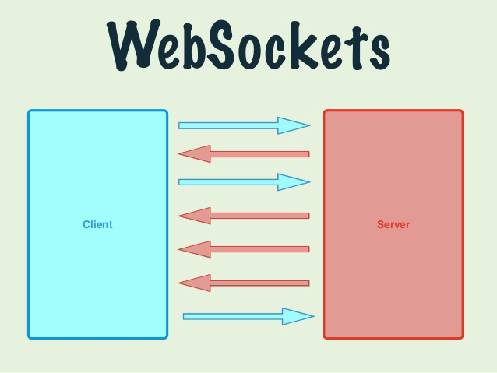
Web Socket
Tcp

Slide 13
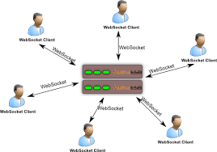
کاربرد
چت و وب کنفرانس ها
بازی های تحت وب
برنامه های Real Time

Slide 14
متد های وب سوکت
open : وقتی که وب سوکت وصل می شود message : وقتی پیغامی دریافت کند :send زمانی که یک پیام ارسال می شود
close : وقتی که وب سوکت بسته می شود

Slide 15
آدرس وب سوکت
ws://localhost:41938/wschat?Name=Ali
wss://localhost:41938/wschat?Name=Ali

Slide 16
اتصال در وب سوکت
GET /path/to/websocket/endpoint HTTP/1.1
Host: localhost
Upgrade: websocket
Connection: Upgrade
Sec-WebSocket-Key: onHt8InNzQbZqYINxEFlkp==
Origin: http://localhost

Slide 17
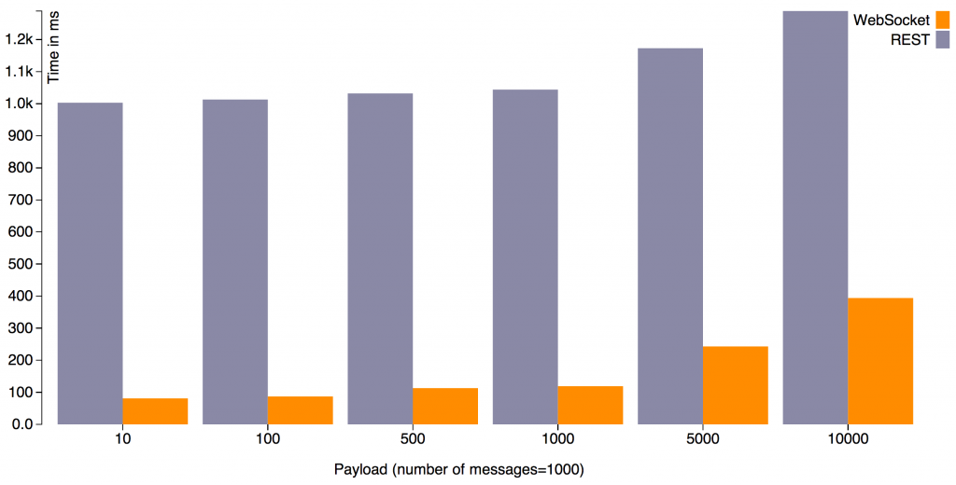
مقایسه Web Socket vs Rest
لینک منبع

Slide 18
محیط
ویژوال استدیو 2017

